Slide 1
第一章
随机事件及其概率
§1.6 条件概率·概率乘法定理

Slide 2



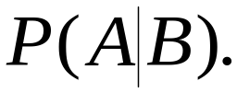
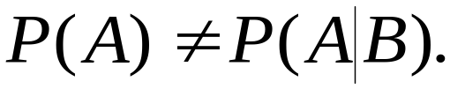
§1.6 条件概率·概率乘法定理
1.条件概率
 条件概率的定义
记作：
一般，

Slide 3







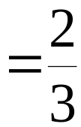
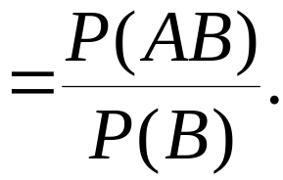

§1.6 条件概率·概率乘法定理
甲、乙两条生产线生产同一种元件,已知甲生产线生产的8个元件中有2个次品,乙生产线生产的9个元件中有1个次品.现从全部17个元件中任取1个元件.求：
[例1]
① 这个元件是甲生产线生产的次品的概率；
② 若已知这个元件是次品,它是甲生产线的产品的概率.
解：
①
②

Slide 4



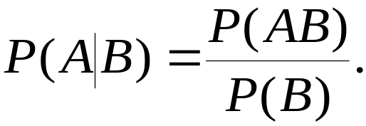






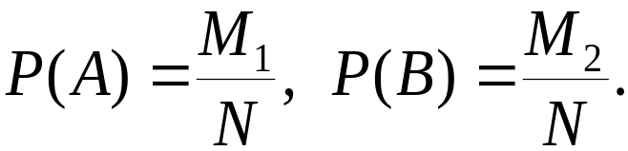
§1.6 条件概率·概率乘法定理
[定理1]
证： 用古典概型证明.
设样本空间 含有 个等
可能的基本事件，
事件 包含 个基本事件，
事件
包含 个基本事件，
则

Slide 5

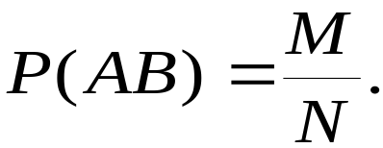






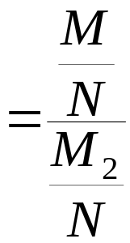
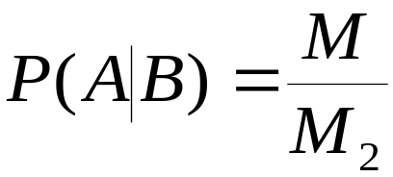

§1.6 条件概率·概率乘法定理
则
在事件 已发生的条件下，原样本空间 缩减为样本空间 ：
含的基本事件有且仅有 个，
即 所包含的那些基
本事件，
于是

Slide 6

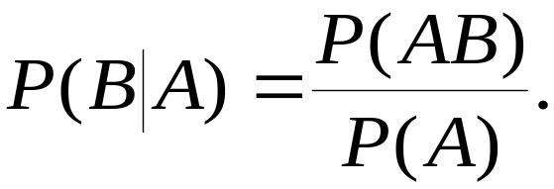
§1.6 条件概率·概率乘法定理
同理可证
若
则

Slide 7
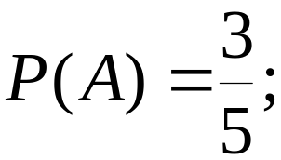
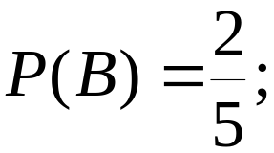
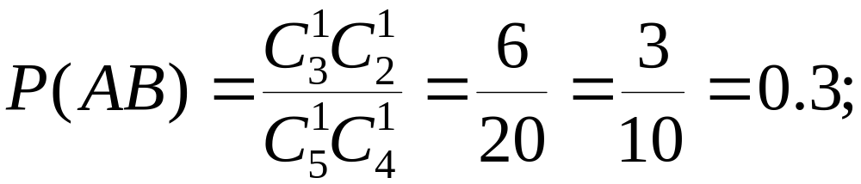
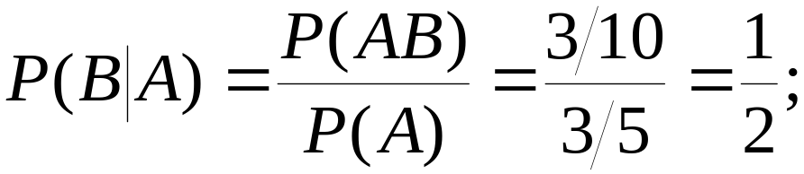
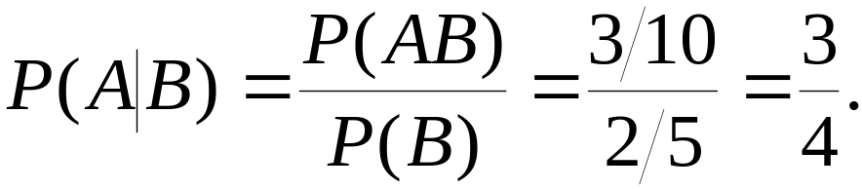
§1.6 条件概率·概率乘法定理
[例2]
从装有3个白球2个黑球的袋中无放回连取2个球，
求：
解：
（抽签次序无关性）

Slide 8



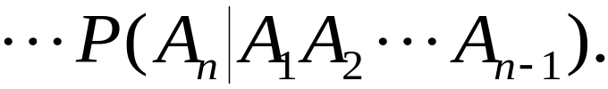
§1.6 条件概率·概率乘法定理
2.概率乘法定理
[定理2] 二事件的交的概率等于其中一事件的概率与另一事件在前一事件已发生的条件下的条件概率的乘积：
[定理3] 有限个事件的交的概率等于这些事件的概率的乘积，其中每一事件的概率是在它前面的一切事件都已发生的条件下的条件概率：

Slide 9








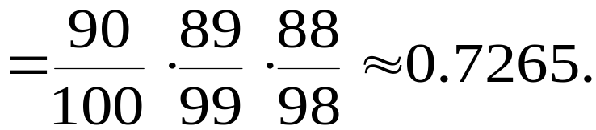
§1.6 条件概率·概率乘法定理
一批零件共100个,次品率为10％,每次从中任取1个零件,取出的零件不放回.求以下概率：
[例3]
⑴
第三次取得合格品；
⑵
前三次都取得合格品；
⑶
第三次才取得合格品；
⑷
在三次内取得合格品.
解：
（抽签次序无关性）.
⑴
⑵
则
于是，

Slide 10


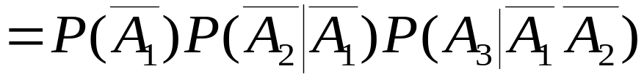
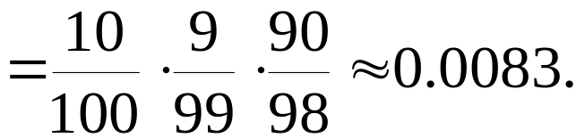



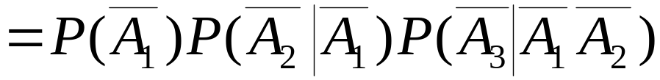
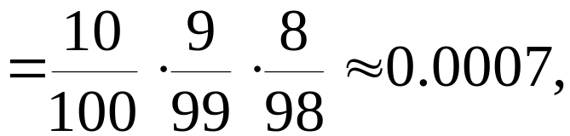

§1.6 条件概率·概率乘法定理
⑶
⑷
故

Slide 11
§1.6 条件概率·概率乘法定理
小 结
1. 条件概率的意义.
2. 乘法定理的本质是,将复杂事件分解成几个简单事件的交,从而将复杂事件的概率计算转化为简单事件概率的计算.

Slide 12


§1.6 条件概率·概率乘法定理
思考题

Slide 13

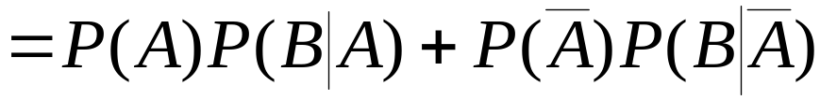

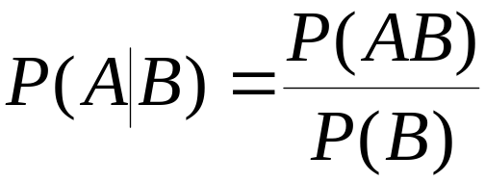
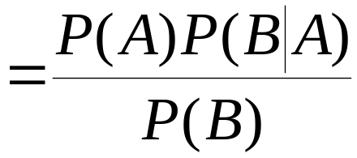
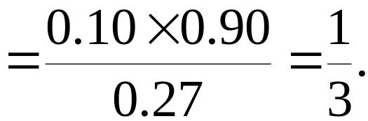
§1.6 条件概率·概率乘法定理

